Slide 1
Спиши правильно
Подчеркни главные члены предложения.
Задай вопросы к другим словам в предложении.
Составь свое предложение по картинке.

Slide 2
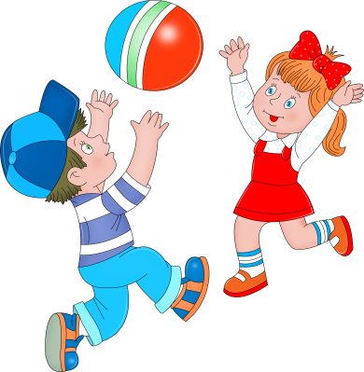
Дети играют в мяч.

Slide 3
Павел ведёт мяч к воротам.

Slide 4
Оля играет в большой теннис.

Slide 5
Друзья строят из конструктора.

Slide 6
Антон спускается с горы на лыжах.

Slide 7
Девочка ныряет на морское дно .

Slide 8
Саша подаёт мяч.

Slide 9
Ребята рисуют картинки.

